Slide 1

Algorithm Problem Solving Study
컴퓨터공학과 전재호 @jaehoo1

Slide 2
Algorithms
1
9
OT, Time Complexity, Implementation
Graph Theory, Graph Traversal
2
10
Implementation, String
Data Structure - Disjoint Set, Union Find
3
11
Brute Force
Recursion, Backtracking
4
12
Sorting, Binary Search
Shortest Path - Dijkstra
5
13
Dynamic Programming
Shortest Path - Floyd Warshall
6
Greedy
14
Minimum Spanning Tree - Kruskal
7
15
Linear Data Structure - Stack, Queue, List
Hash Set, Hash Map
8
Data Structure - Tree, Graph, Graph Theory, Graph Traversal

Slide 3


String
언어마다 문자열을 다루는 방식이 상이하기 때문에 모두 다 설명드릴 순 없지만, 가장 기초적인 차이만 인지합니다.
C언어
문자열을 char형의 배열로 다룹니다.
문자열의 가장 끝에 null 문자를 위한 공간이 필요합니다.
문자열을 다루는 기본 함수들이 <string.h>에 있습니다.

Slide 4
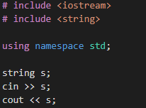

String
C++
C언어 스타일의 입력 외에 추가로 <string> 클래스를 제공
Python
Python의 기본 입력( input() ) 함수는 문자열로 입력받음
슬라이싱을 지원하여 편리, 배열처럼 사용가능

Slide 5

String
Java
문자열이 한번 생성되면 수정 불가 (수정 가능한 클래스는 StringBuilder)
문자열 역시 객체로 다룸

Slide 6
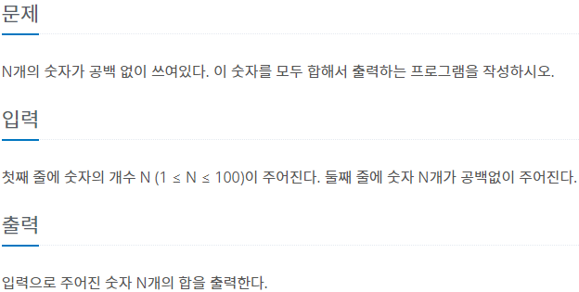
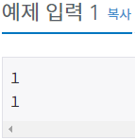
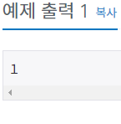
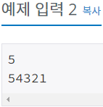
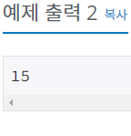
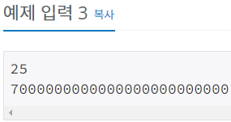
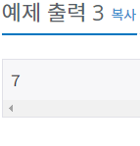
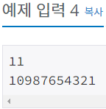
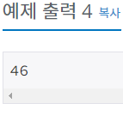
String – 11720 숫자의 합

Slide 7
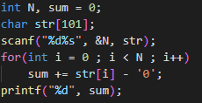
String – 11720 숫자의 합
문자열 입력을 받고 각 원소들을 탐색하는 문제

Slide 8
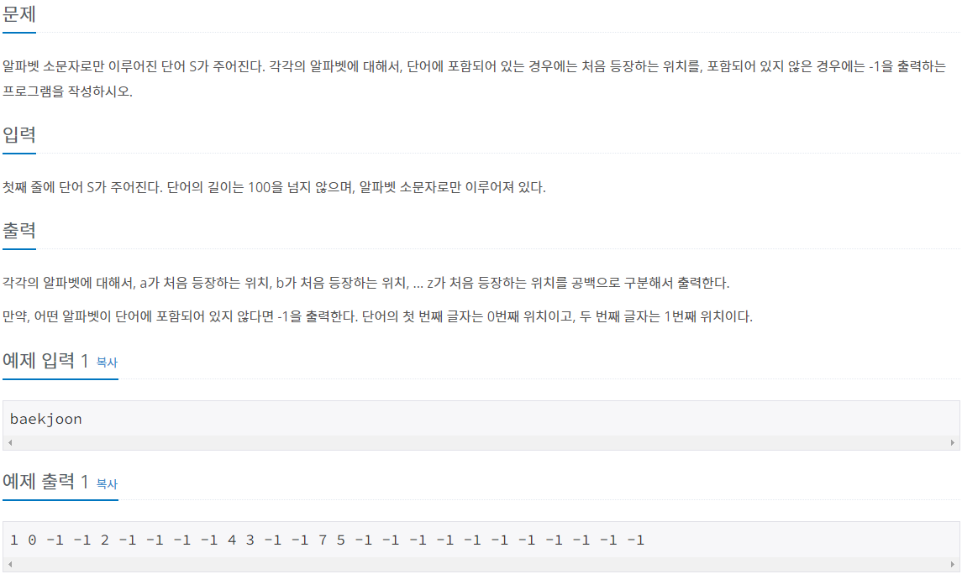
String – 10809 알파벳 찾기

Slide 9
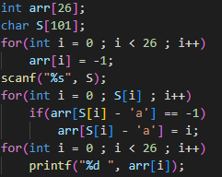
String – 10809 알파벳 찾기
a ~ z 의 위치를 기록할 배열을 두고, 처음 등장할 때 마다 위치를 기록하면 됨

Slide 10
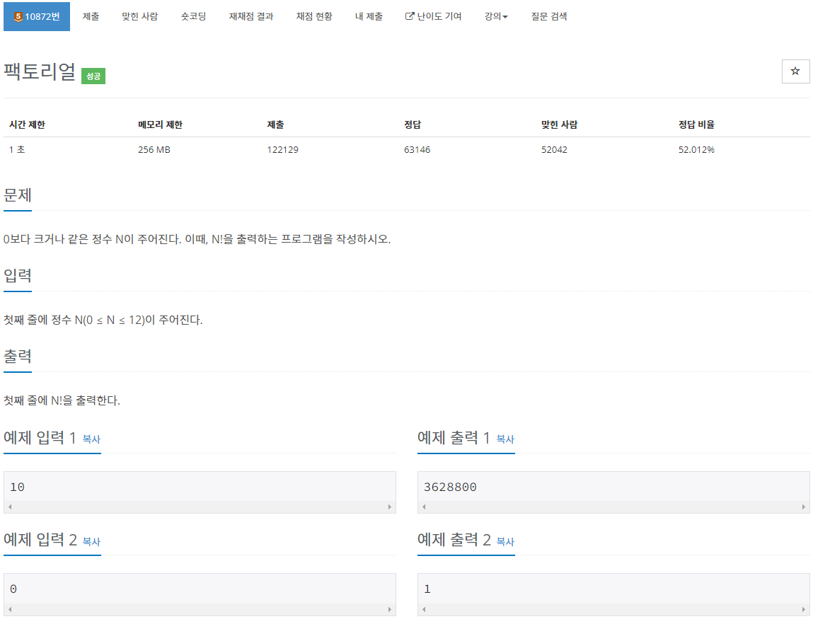
Implementation – 10872 팩토리얼

Slide 11
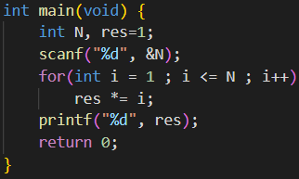
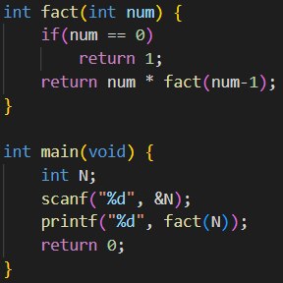
Implementation – 10872 팩토리얼
반복의 개념을 알고 있는가를 묻는 문제
Bottom Up 방식과 Top Down 방식을 생각할 수 있음

Slide 12
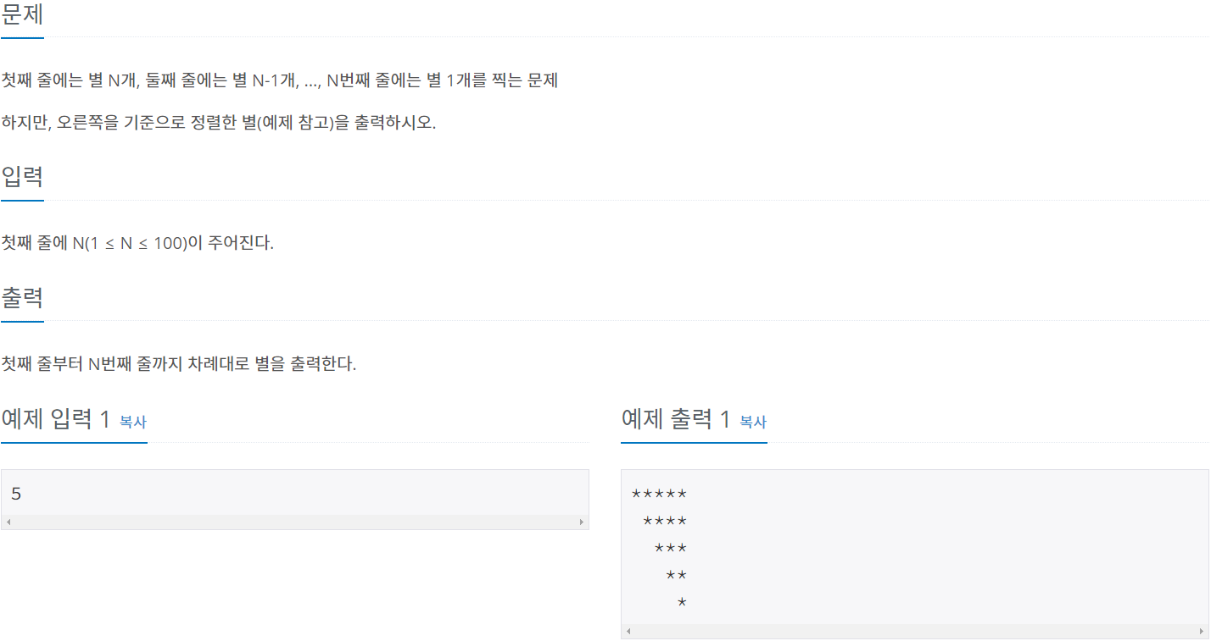
Implementation – 2441 별 찍기 - 4

Slide 13
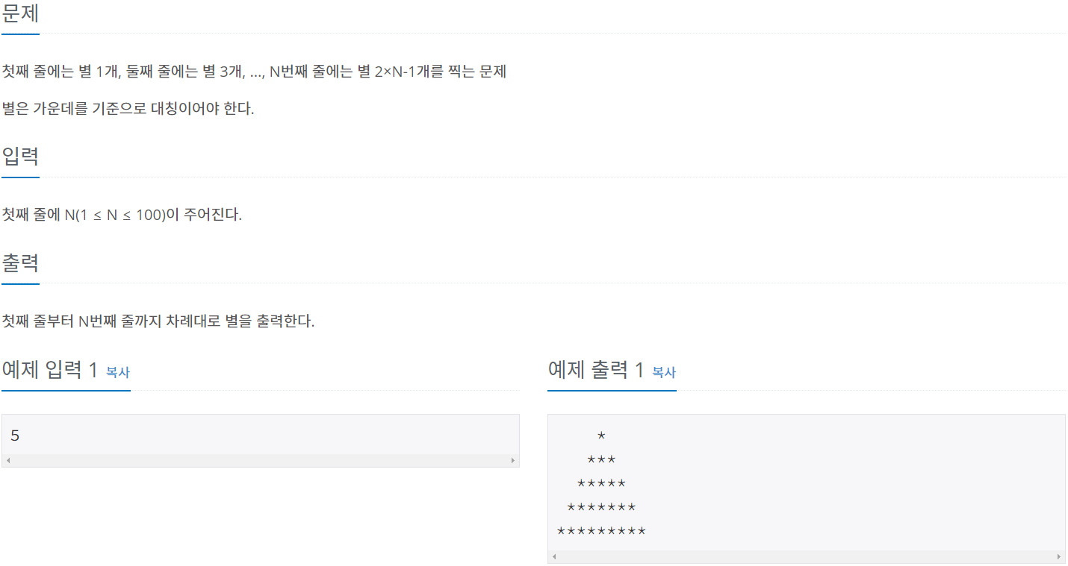
Implementation – 2442 별 찍기 - 5

Slide 14
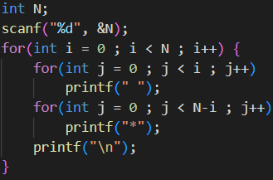
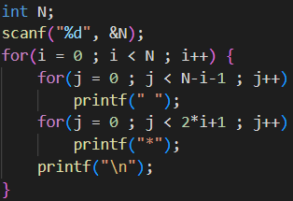
Implementation – 2441 별 찍기 – 4, 2442 별 찍기 - 5
문제에서 규칙성을 찾고, 이를 구현할 수 있는가?
어떻게 풀었든, 반복문을 이용하여 풀었다면 정답이라고 생각합니다.

Slide 15
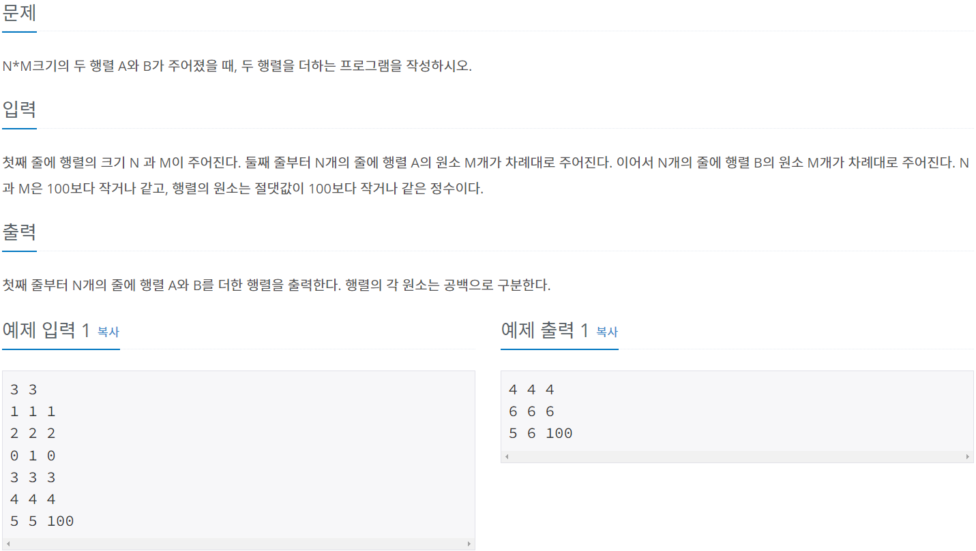
Implementation – 2738 행렬 덧셈

Slide 16
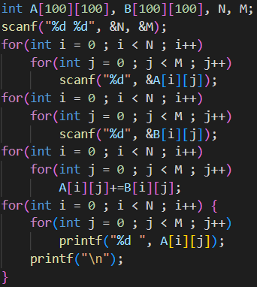
Implementation – 2738 행렬 덧셈
배열과 반복문을 활용할 수 있나?

Slide 17
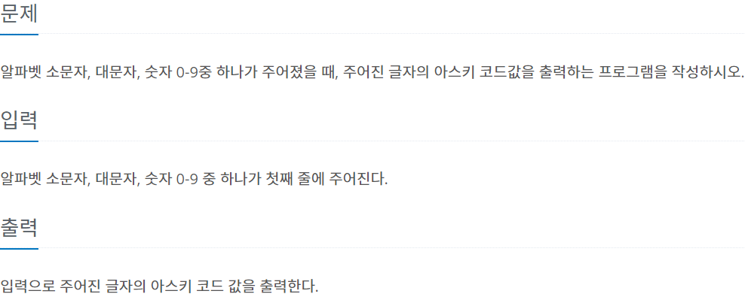
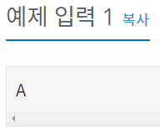
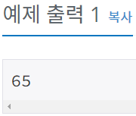
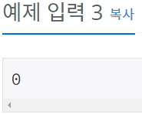
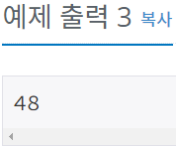
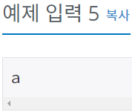
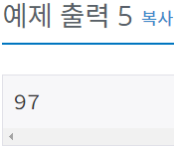
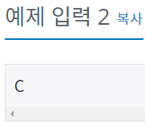
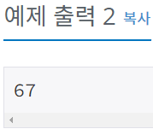
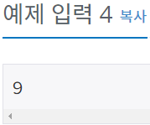
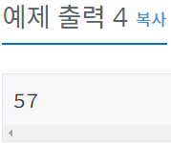
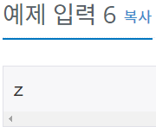
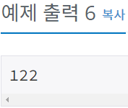
Implementation – 11654 아스키 코드

Slide 18



Implementation – 11654 아스키 코드
언어의 기본 입출력 기능을 잘 활용하면 될 듯 합니다

Slide 19
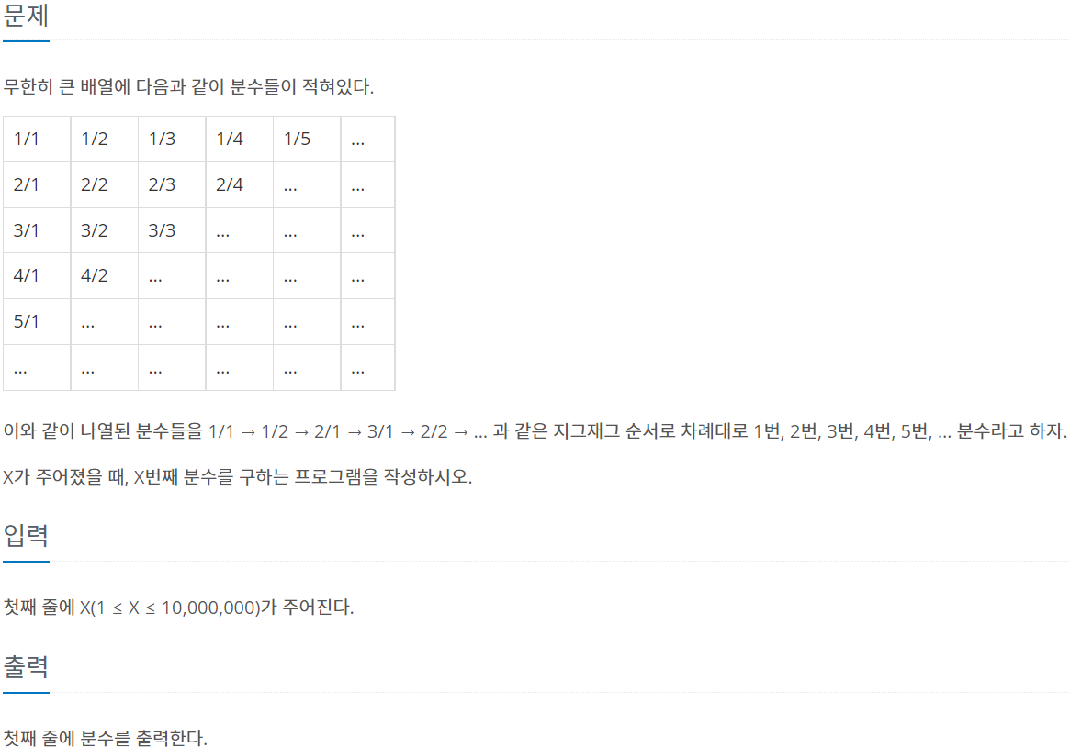
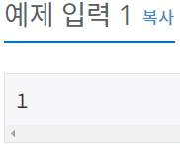
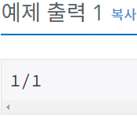
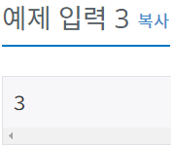
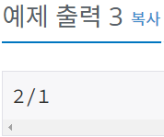
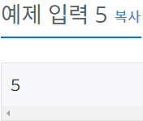
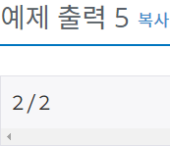
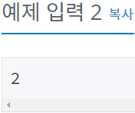
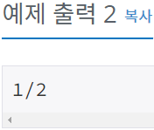
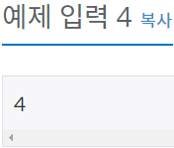
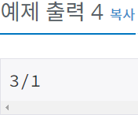
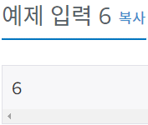
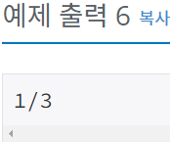
Implementation – 1193 분수찾기

Slide 20
Implementation – 1193 분수찾기
트리 모양이 생기는 규칙을 찾으면 좀 더 수월해짐
1
1/1
1층
알아낸 규칙?
N층에는 N개의 정점들이 존재함
3
2/1
2
1/2
2층
짝수층과 홀수층의 진행방향이 반대
N층 분수의 분자 + 분모의 값은 N + 1 임
4
3/1
5
2/2
6
1/3
3층
X번째 분수를 찾으려면 X번째 분수가
몇 번째 층에 있는지를 찾아서 진행방향을
구하면 될듯?
10
4/1
9
3/2
8
2/3
7
1/4
4층

Slide 21
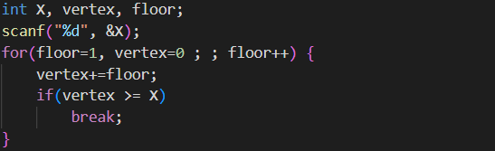
Implementation – 1193 분수찾기
구하려는 X번째 정점이 몇 번째 층에 있는지 구함

Slide 22
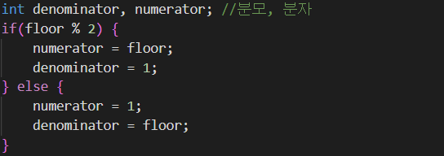
Implementation – 1193 분수찾기
분모, 분자 변수를 층의 시작 정점의 분수로 초기화
4
3/1
5
2/2
6
1/3
3층
10
4/1
9
3/2
8
2/3
7
1/4
4층

Slide 23

Implementation – 1193 분수찾기
X번째 정점이 해당 층에서 몇 번째에 있는지 구해 그 만큼 분모, 분자에 증감연산을 해줌
4
3/1
5
2/2
6
1/3
3층
10
4/1
9
3/2
8
2/3
7
1/4
4층

Slide 24

Implementation – 1193 분수찾기
축약형 코드

Slide 25
Homework
아래 문제들에 대해 스스로 생각하고 풀어보세요. (해설은 따로 진행하진 않겠습니다.)
1. 2869 달팽이는 올라가고 싶다
2. 2292 벌집
3. 2566 최댓값
4. 2484 주사위 네개
5. 23805 골뱅이 찍기 - 돌아간 ㄹ
본인이 사용하고 있는 언어에서 문자열을 어떻게 다루는지 학습하세요.
입출력, 복사, 붙여넣기, 탐색, n번째 글자, …

